Slide 1
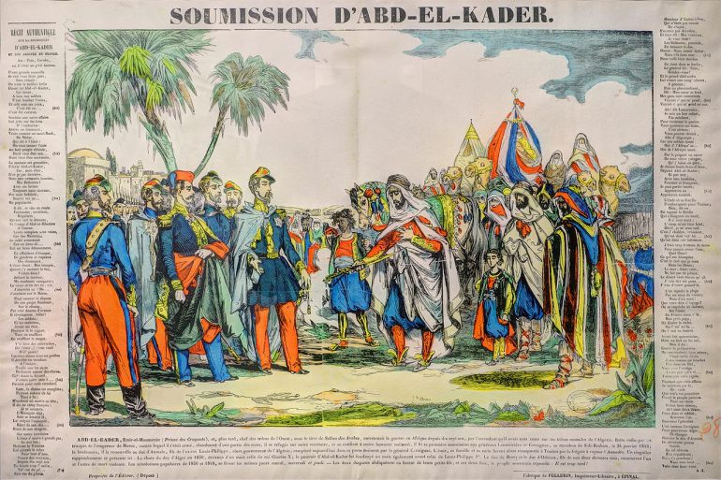
Les conséquences de la colonisation française pour la métropole et ses colonies entre 1850 et 1920
Soumission d'Abd-el-Kader (HDR). Pellerin, imprimeur ; Jean-Baptiste Vanson (Épinal, 1820 - Épinal, 1870). XIXe siècle, estampe sur papier colorié au pochoir, Épinal Coll. Musée de l'image, Épinal

Slide 2
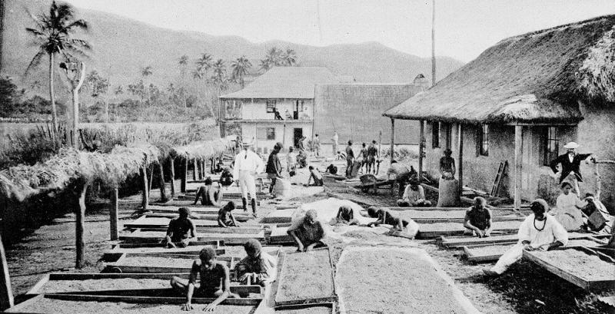
Sommaire
I/ Conséquences politiques : un renouveau de la puissance française
A- Conquêtes et résistances
B- Les rivalités européennes
C –Les débats suscités par la politique coloniale
II/ Conséquences économiques : une exploitation au service de la métropole
A –La mise en valeur et l’exploitation des colonies
B –L’aménagement des colonies
III/ Conséquences culturelles : l’influence de la métropole sur les colonies
A- Indigènes et colons : des sociétés distinctes
B- Imprégnations culturelles
C- Le développement des contestations
Des Kanaks travaillent, sous le regard d'exploitants européens, au séchage du café dans la propriété Laurie à Canala en 1874. © Roger-Viollet.

Slide 3
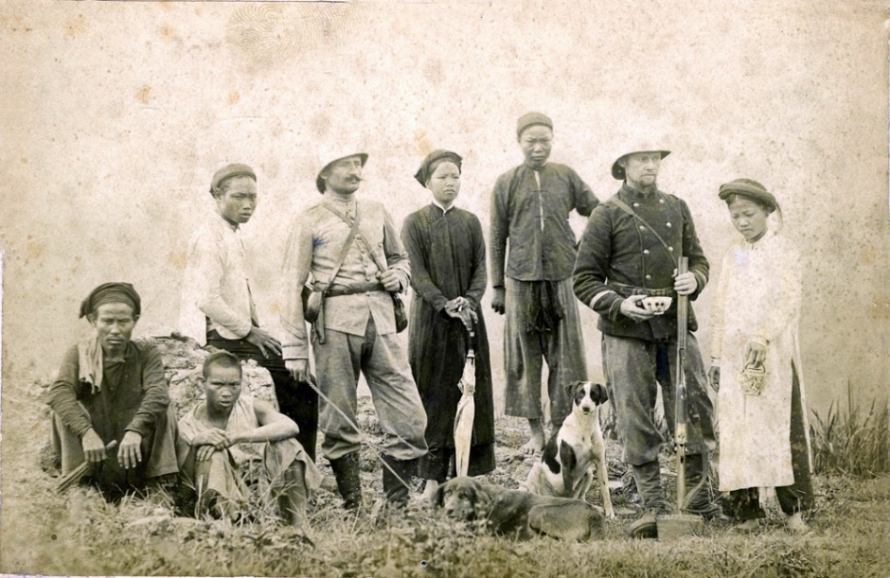
Introduction
Sous le IInd Empire, la France est en pleine industrialisation : de nouvelles méthodes de production voient le jour, des échanges internationaux se développent, notamment avec le traité de libre-échange signé avec l’Angleterre en janvier 1860. Par ailleurs, l’Empire entend aussi étendre son influence dans le monde en s’appropriant de nouveaux territoires notamment en Afrique à partir de l’embouchure du Congo. Cependant, c’est réellement sous la IIIème République que la colonisation s’accélère. La colonisation se définit comme le contrôle d’un territoire par une puissance étrangère. Pendant 70 ans, ces relations politiques ou économiques ont eu des effets multiples. Les colonies donnent un nouvel élan à la France, qui se relève de la défaite de 1870. Quel est donc l’impact profond de la colonisation sur la métropole et ses colonies entre 1850 et 1920 ? Question à laquelle nous tenterons de répondre à travers un plan composé en trois parties :
I/ Les conséquences politiques
II/ Les conséquences économiques
III/Les conséquences culturelles
Deux soldats coloniaux au milieu d’indochinois

Slide 4
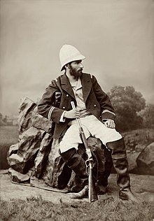
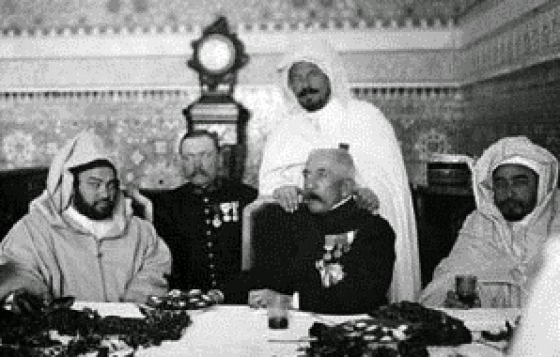
I/ Les conséquences politiques : Le renouveau de la puissance française
Jusqu’au dernier tiers du XIXe siècle, la France se caractérise par une certaine instabilité politique et un isolement diplomatique. Au moment de la défaite de 1870, le pays est affaibli. La IIIe République lui donne, avec la colonisation, un nouvel élan.
A –Conquêtes et résistances
1 – Les acteurs de l’aventure coloniale
Cela commence par des missions d’exploration dirigées par un explorateur, accompagné de militaires et de scientifiques. Elles sont financées par des sociétés de géographie, soutenues par l’Etat. Puis suivent des expéditions militaires. Ces missions et expéditions se concluent souvent par la signature de traités de protectorat.
1912: signature du traité de Fès, Le Maroc devient un protectorat français
Pierre Savorgnan de Brazza dans les années 1870, photographié par Fratelli Vianelli

Slide 5
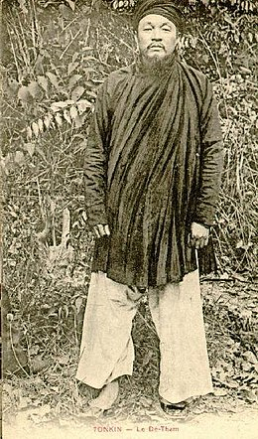
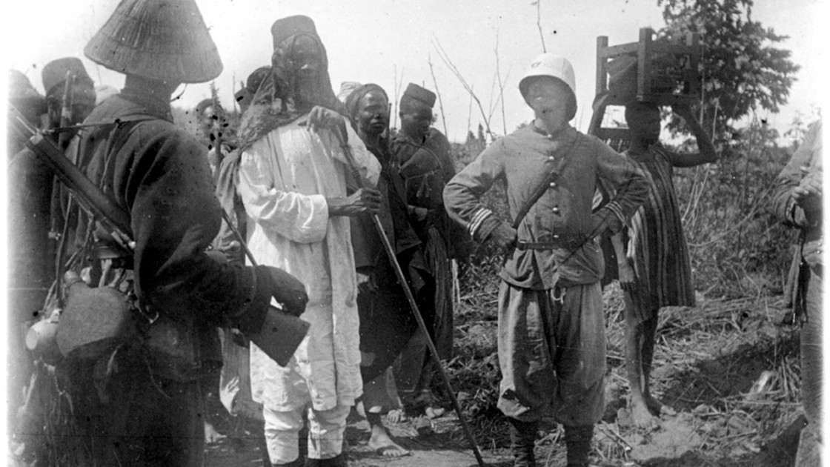
2 –Résistances des territoires soumis
La colonisation se fait donc aussi par la guerre et la violence ( la « pacification » d’après le vocabulaire de l’époque). Souvent la France a rencontré une forte opposition de la part de la population indigène. Malgré leur infériorité, les chefs de l’Afrique de l’Ouest organisent la lutte contre les troupes françaises : à l’image de la résistance de Samory Touré en Guinée.
De même, à Madagascar ou encore en Indochine, la conquête s’est révélée être très violente avec des dizaines de milliers de morts. En effet lors de la conquête de l’Indochine entre les années 1880 et 1890, de nombreuses résistances, dont celle d’Hoàng Hoa Thàm, se sont montées contre les troupes françaises.
Cependant la supériorité militaire de la France fait la différence. C’est notamment le cas lors de la conquête de l’Algérie. L’annexion de l’Algérie est proclamée en 1834. La France s’en tient d’abord à une occupation côtière, le reste du pays étant sous contrôle de l’émir Abd el-Kader. Mais, à partir de 1840, la France s’engage dans la conquête du pays tout entier, menant pendant plusieurs années une guerre à l’émir, affaibli après la prise de sa smala (son campement) en 1843, et définitivement vaincu en 1847.
Hoàng Hoa Thàm, plus connu sous le surnom du Đề Thám, est un nationaliste vietnamien qui fut l'un des chefs de l'insurrection contre la colonisation française, dans les premières années de l'Indochine française.
PRISE DE LA SMALAH D'ABD-EL-KADER À TAGUIN. 16 MAI 1843.
VERNET Horace ou Emile-Jean-Horace (1789 - 1863)
Le capitaine Gouraud et Samory Touré prisonnier, Faran Oualia (Guinée), 16 octobre 1898.

Slide 6
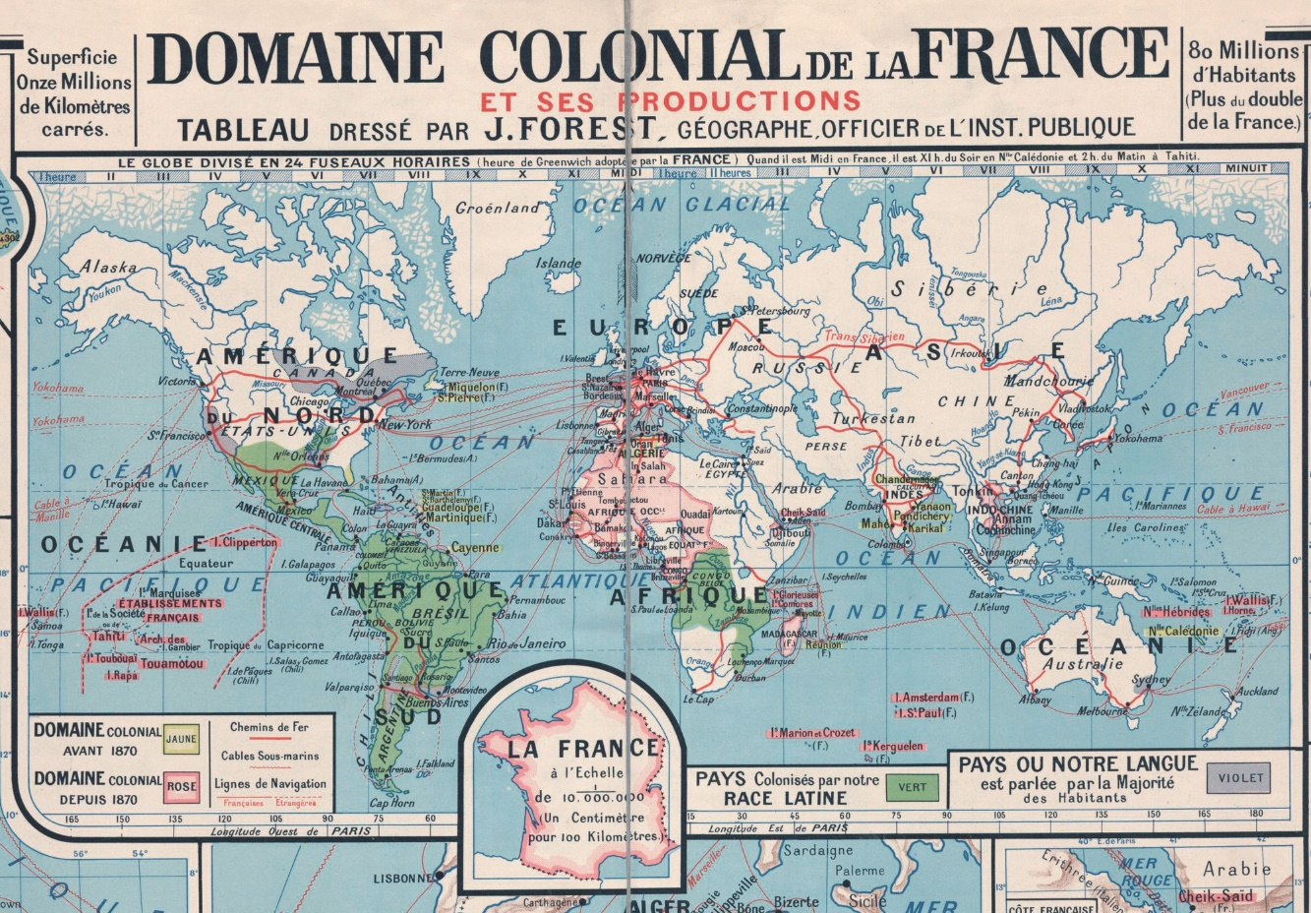
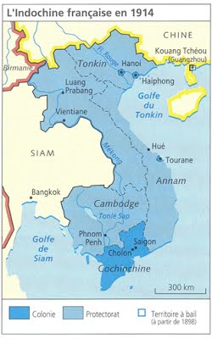
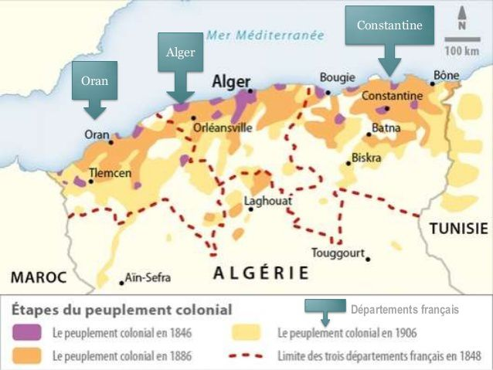
3. Un immense empire colonial
Les territoires conquis par la France ont différents statuts :
L’Algérie est un département français
Des colonies directement dirigées par la France mais regroupées dans de grands ensembles comme l’AOF, AEF ou encore la Cochinchine en Indochine.
Des protectorats comme ceux du Maroc et de la Tunisie ( Etat officiellement indépendant mais contrôlé en réalité par une puissance coloniale représentée par un résident général). La France maintient les autorités locales mais sous sa tutelle.
En 1914, l’empire colonial français (le second derrière celui de la Grande-Bretagne) s’étend sur 10 millions de km² et est peuplé d’environ 50 millions d’habitants. Sa superficie a été multipliée par 10 entre 1880 et 1914.
En plus des anciens territoires, la France est présente :
Surtout en Afrique (Afrique du Nord avec l’AOF ou encore l’Algérie, Madagascar…)
Dans une moindre mesure en Asie avec l’Indochine qui devient l’Union indochinoise en 1887.
A la veille du conflit mondial, la France figure parmi les premières puissances européennes.
Carte murale destinée aux écoles de la métropole (1911)

Slide 7
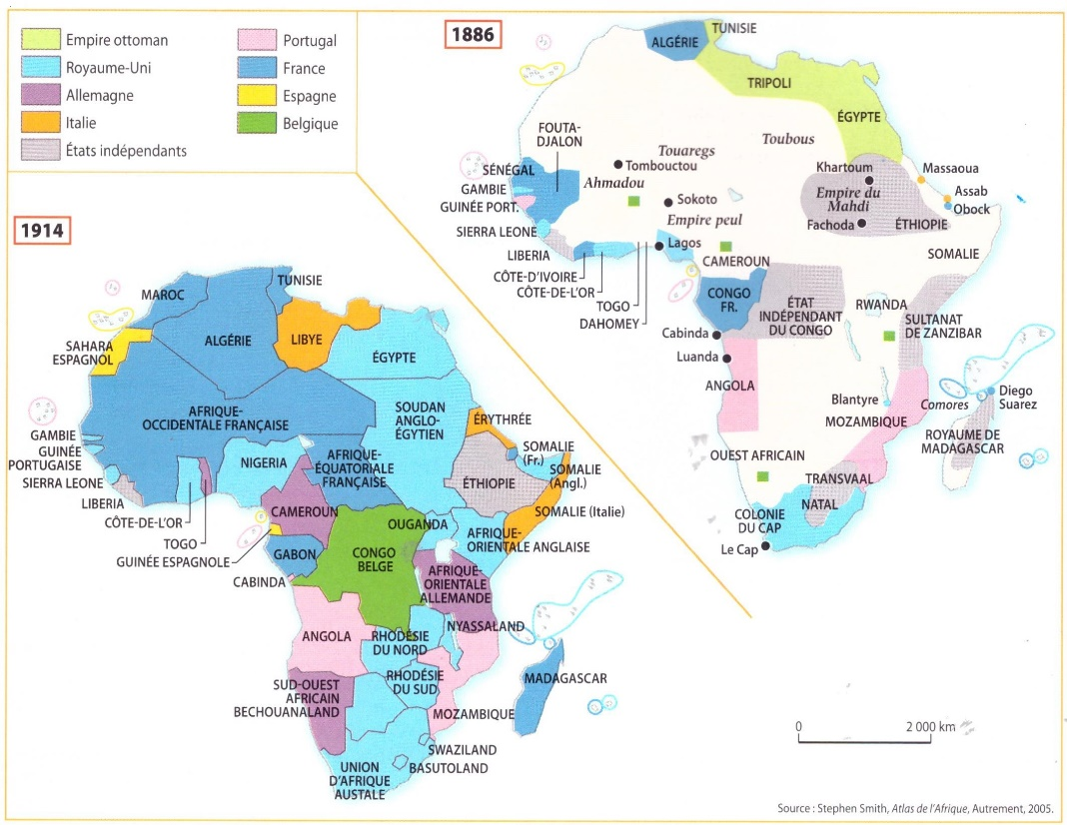
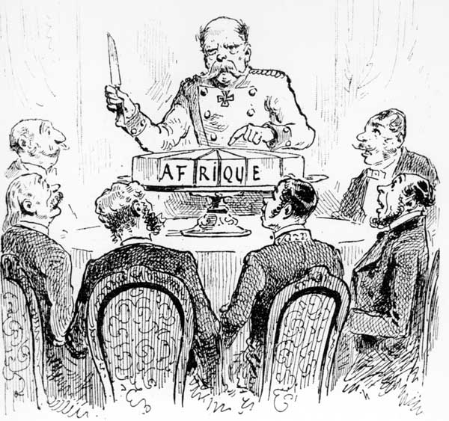
B –Les rivalités entre puissances européennes
Cependant, le mouvement de colonisation suscite des rivalités entre les puissances européennes. D’autres Etats européens participent à cette course aux colonies (la Grande-Bretagne, l’Allemagne, la Belgique…). Très vite des tensions apparaissent d’autant plus que l’Allemagne est arrivée tardivement dans cette « course aux colonies ».
Pour éviter des guerres entre eux, les Etats européens (et d’autres : Etats-Unis, Empire Ottoman) se réunissent en congrès à Berlin (fin 1884 et début 1885) et s’entendent pour fixer quelques règles lors de la colonisation de l’Afrique. Il s’agit donc de réduire les tensions entre puissances européennes concurrentes en Afrique, notamment sur la question du commerce dans bassin du Congo, et de fixer les « règles » de la colonisation du continent. La conférence ne débouche pas sur le partage de l’Afrique mais en devient le symbole.
Caricature de Draner parue dans L’illustration, 3 janvier 1885

Slide 8
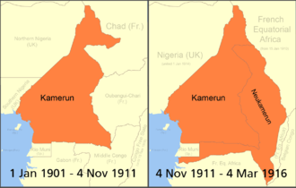
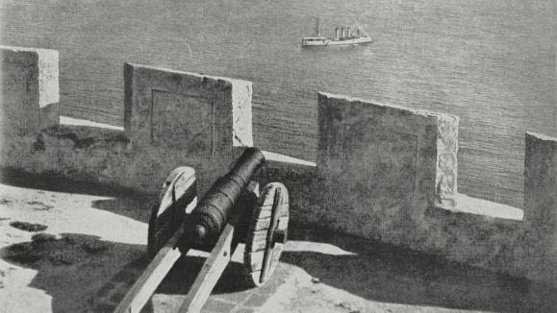
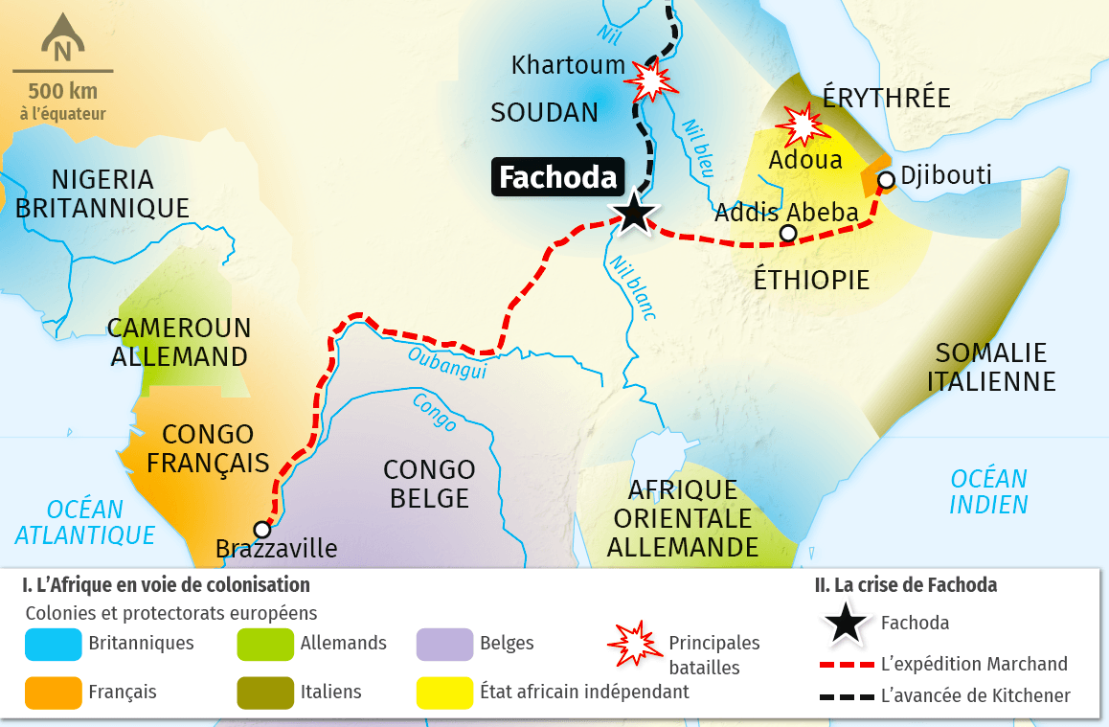
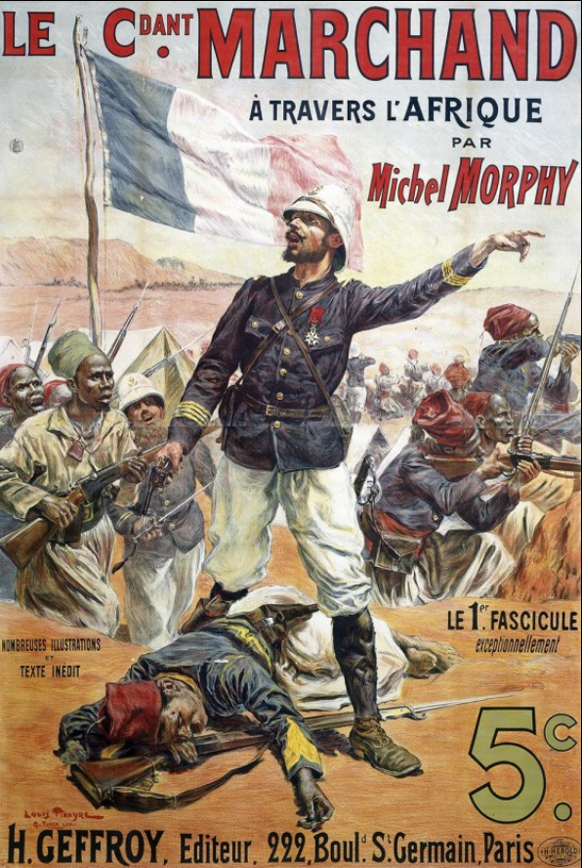
La crise marocaine entre la France et l’Allemagne en 1911 témoigne encore des ces tensions. L’Allemagne « cède » le Maroc à la France mais obtient en une compensation (une partie du Congo est cédée au Cameroun allemand). Les rivalités coloniales entretiennent l’antagonisme nationaliste entre les puissances européennes.
Mais cela n’empêche pas des tensions entre eux. La course aux colonies entraine un choc entre impérialismes ( volonté d’étendre la domination militaire, politique, économique et culturelle d’une puissance sur des peuples et des territoires nouveaux).
En 1898, la crise de Fachoda faillit déclencher une guerre entre la France et l’Angleterre. Les deux grandes puissances coloniales souhaitent relier leurs colonies par le biais d'une grande ligne de chemin de fer : l'Angleterre, du Caire au Cap ; la France, de Dakar à Djibouti. Le 18 septembre 1898, la mission française de Marchand et l'expédition anglaise de Kitchener se retrouvent face à face sur le Haut Nil. Sommée de reculer la France s'incline et doit reconnaître l'autorité britannique sur la totalité du bassin du Nil. Cette défaite entraîne un nouveau partage des colonies africaines entre Anglais et Français.
Le croiseur Berlin devant la casbah d'Agadir
Le Kamerun avant et après le coup d'Agadir.
LE COMMANDANT MARCHAND À TRAVERS L'AFRIQUE.
PINAYRE Jean Paul Louis (1861 - 1942)
© Paris - Musée de l'Armée

Slide 9
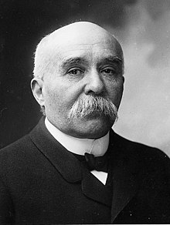
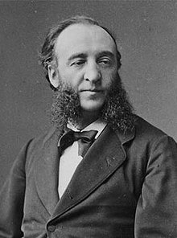
C –La politiques coloniale ne fait pas l’unanimité en France
1 –Jules Ferry, partisan de la colonisation
2 –Georges Clemenceau, opposant à la colonisation
Il juge nécessaire la colonisation pour des raisons économiques et stratégiques. Après la défaite de 1870, la colonisation est une façon pour la France de redevenir une puissance européenne.
« Il faut dire ouvertement qu'en effet les races supérieures ont un droit vis-à-vis des races inférieures. (...) Il y a pour les races supérieures un droit, parce qu'il y a un devoir pour elles. Elles ont le devoir de civiliser les races inférieures. »
Ils voient dans les colonies des débouchés lucratifs : placement de capitaux, rades d'approvisionnement, des abris, des postes de défense et de ravitaillement.
Le Blanc est « plus en avance » : il a alors un devoir de civiliser, d'apporter l'évolution aux peuples moins développés, comme jadis les Romains aux Gaulois, exemple cher à Ferry)
« J'en rabats singulièrement depuis que j'ai vu des savants allemands démontrer scientifiquement que la France devait être vaincue dans la guerre franco-allemande, parce que le Français est d'une race inférieure à l'Allemand. Depuis ce temps, je l'avoue, j'y regarde à deux fois avant de me retourner vers un homme et vers une civilisation et de prononcer : homme ou civilisation inférieure ! »
« Regardez l'histoire de la conquête de ces peuples que vous dites barbares et vous y verrez la violence, tous les crimes déchaînés, l'oppression, le sang coulant à flots, le faible opprimé, tyrannisé par le vainqueur ! (...) Combien de crimes atroces, effroyables, ont été commis au nom de la justice et de la civilisation. Je ne comprends pas que nous n'ayons pas été unanimes ici à nous lever d'un seul bond pour protester violemment contre vos paroles. »
Georges Clemenceau en 1904. (Portrait photographique par Paul Nadar.)
Jules Ferry

Slide 10
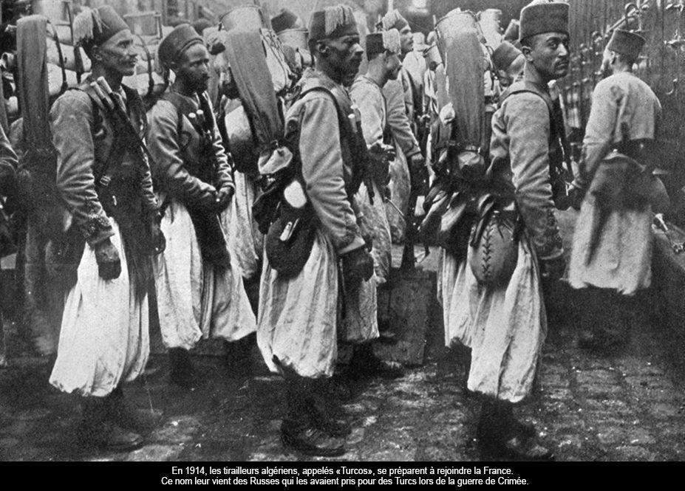
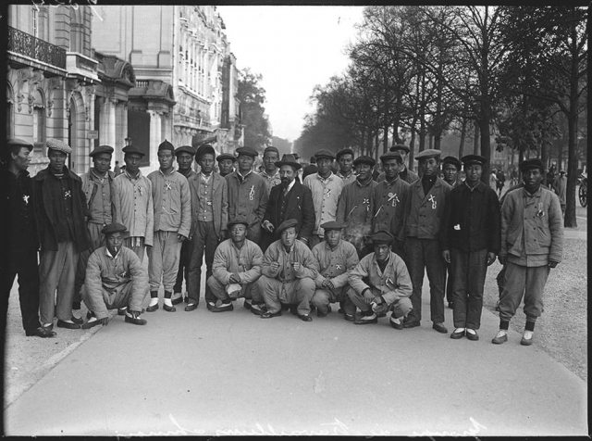
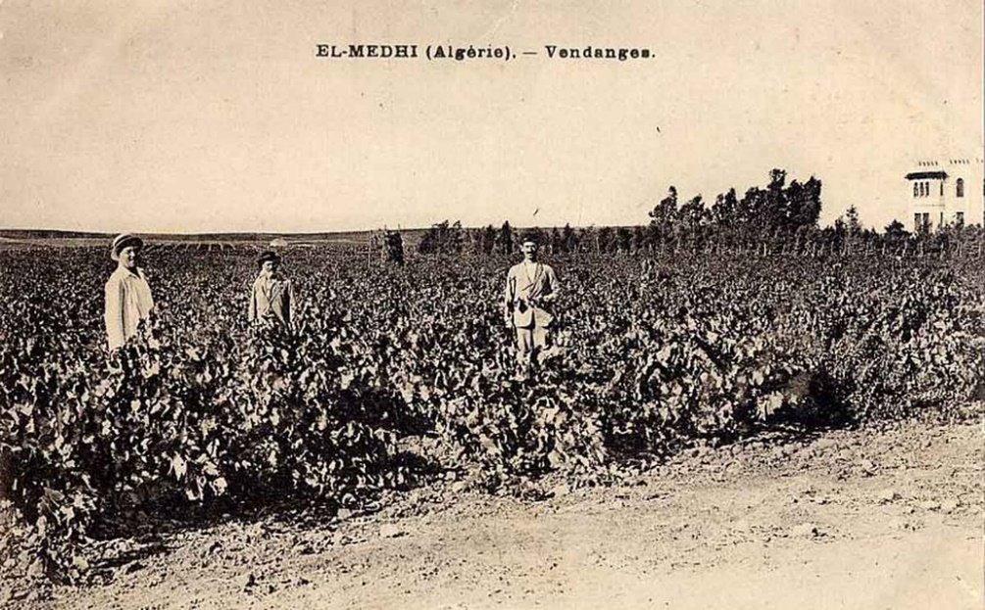
II/ Conséquences économiques : une exploitation au service de la métropole
Par ailleurs les colonies doivent aussi fournir des hommes :
La main d’œuvre locale est souvent réquisitionnée (travaux forcés), elle est mal payée et maltraitée.
Des dizaines de milliers de soldats ont été enrôlés dans l’Afrique coloniale française pour alimenter les fronts de la guerre de 1914-1918 (« Force Noire »). Ces tirailleurs que l’on appelait sénégalais, même s’ils venaient de plusieurs régions, sont morts par milliers.
A –La mise en valeur et l’exploitation des colonies
La France a mis en place un système économique tourné vers la métropole :
Les colonies doivent fournir des matières premières agricoles (thé, coton, hévéa pour la caoutchouc, agrumes…) et minières (cuivre, phosphates, uranium…) ensuite exportées vers la métropole. Pour éviter de concurrencer les industries de la métropole, elles ne sont quasiment jamais transformées sur place.
Les colonies doivent acheter les produits industriels fabriqués en métropole ce qui les rend dépendantes
L’Etat peut aussi faire le choix de délocaliser des activités agricoles de la métropole vers ses colonies ( l’exemple du développement de la viticulture en Algérie suite à la crise du phylloxéra dans les années 1870).
Guerre 1914-1918. Groupe de travailleurs chinois, octobre 1916
La part de l’empire colonial français dans le commerce extérieur
Vendanges à El-Medhi

Slide 11
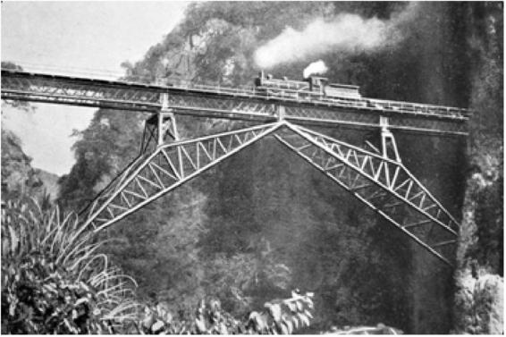
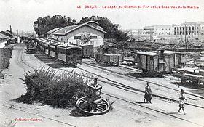
B– Des infrastructures tournées vers l’exportation
Pour mieux exploiter les richesses locales, la métropole développe les infrastructures : construction de voies ferrées, de routes, de ports, de ponts… Mais ces infrastructures ne bénéficient pas à l’ensemble du territoire : les arrières pays restent encore souvent enclavés et à l’écart de ces transformations. Ex. Algérie : développement des ports et réseaux ferrés dirigés vers le littoral pour l’exportation des denrées agricoles vers la métropole.
Par ailleurs, des villes se développent. Le contraste est fort entre les quartiers européens modernes et les quartiers indigènes insalubres.
Finalement, la mise en valeur des territoires est dominée par les intérêts des colons, des grandes compagnies et de la métropole. Les échanges commerciaux sont inégaux.
Le pont en arbalétriers au km 111 de la ligne de chemin de fer Transindochinoise
Les installations de la gare de Dakar vers 1910

Slide 12
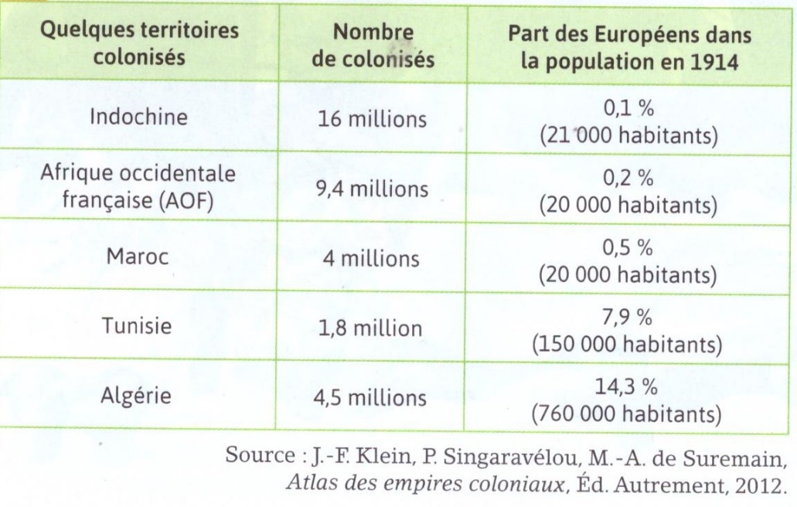
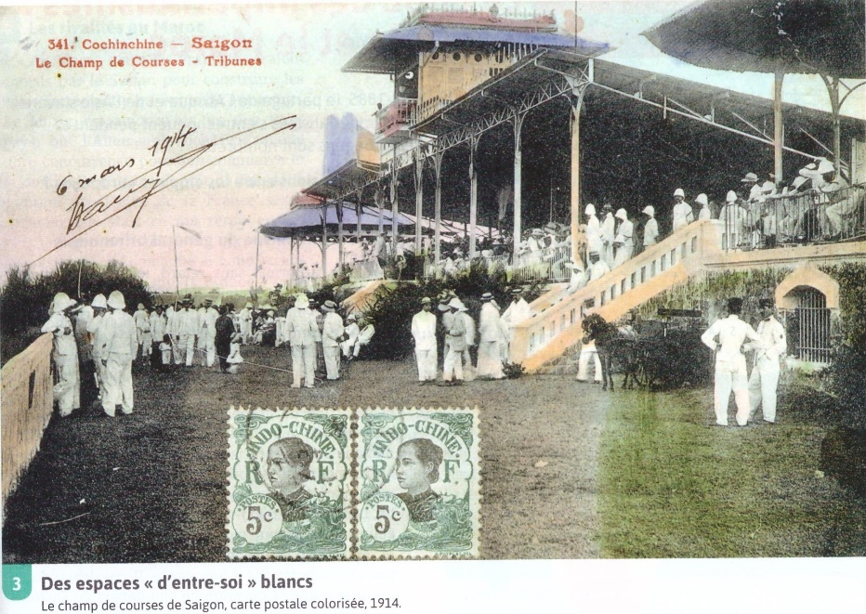
III. Conséquences culturelles : l’influence de la métropole sur les colonies
A. Indigènes et colons : des sociétés distinctes
Tout d’abord, une société coloniale est une organisation sociale de la colonie dans laquelle les colonisateurs assurent les fonctions de direction et d’encadrement créant des rapports inégaux entre les communautés vivant dans la colonie.
1 –Les Français : colons et coloniaux
Ce sont d’une part des colons (population originaire de la métropole pour s’installer dans la colonie). Ils sont agriculteurs, commerçants, artisans, industriels… d’un niveau de richesses inégal.
Mais aussi des coloniaux, des Français qui sont là de manière temporaire et pour une fonction précise : des fonctionnaires (des instituteurs, des administrateurs dont les cadres sont formés à l’Ecole coloniale à Paris), des militaires, des missionnaires venus évangéliser les populations indigènes.
Ces colons sont peu nombreux et vivent séparés des populations locales. Cependant l’Algérie a une situation particulière : c’est une colonie de peuplement (territoire vers lequel la métropole envoie des habitants afin d’y établir une présence durable). En 1911, il y a, en Algérie, 4,7 millions d’autochtones pour 500 000 Français.
La situation démographique de l’empire colonial français en 1914

Slide 13
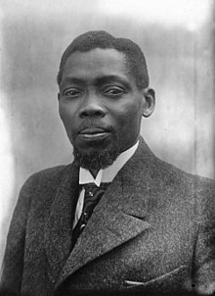
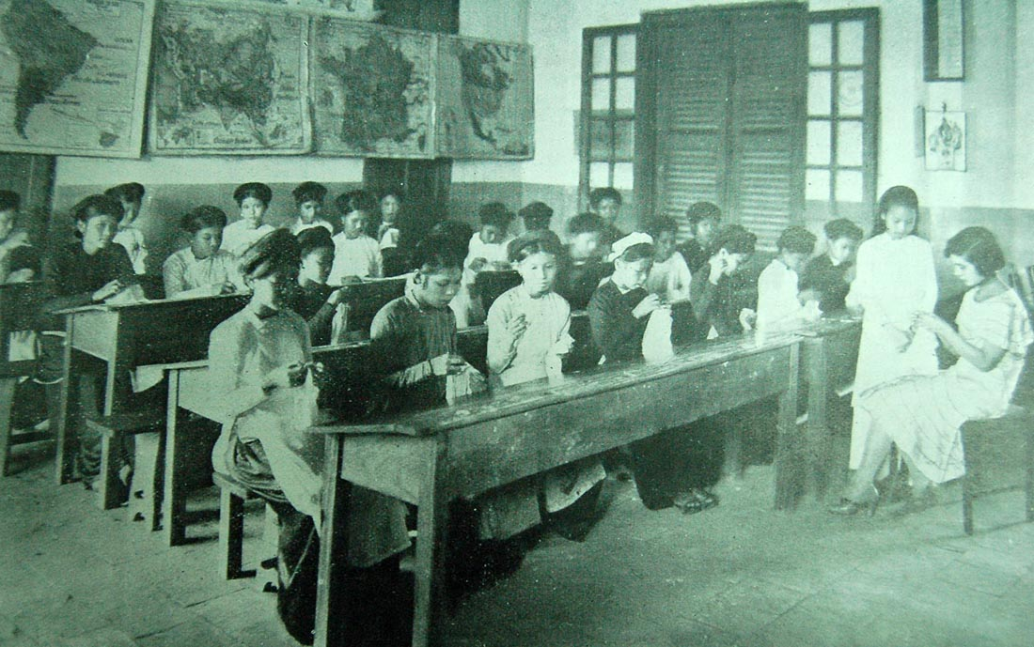
2 –La société indigène
La politique officielle est celle de l’assimilation. Elle vise l’intégration des peuples colonisés au sein de la citoyenneté et de la culture de la métropole dont les valeurs sont considérées comme universelles. Le pouvoir colonial a favorisé l’émergence de nouvelles élites locales grâce à la scolarisation : petits fonctionnaires, médecins, entrepreneurs, formés par les colonisateurs mais déchirés entre deux cultures et souvent méprisés par les colonisateurs. On parle alors d’acculturation (modifications qui se produisent dans un groupe culturel - dans la manière d’agir de penser…- par un contact permanent avec un autre groupe culturel). Ces élites sont qualifiées « d’évoluées », pur produit de la colonisation, nécessaires au bon fonctionnement du système mais toujours méprisés par les colons. La France s’appuie sur cette minorité de la population ou sur l’ancienne élite locale qui a acceptée d’aider les Français à diriger les colonies et de servir d’intermédiaire avec le reste de la population.
Cours de couture à l'école de filles de Nam Dinh en Indochine ; classe de géographie
Blaise Diagne, un homme politique français, a joué un rôle important en faveur des droits des Africains engagés dans les troupes coloniales.

Slide 14
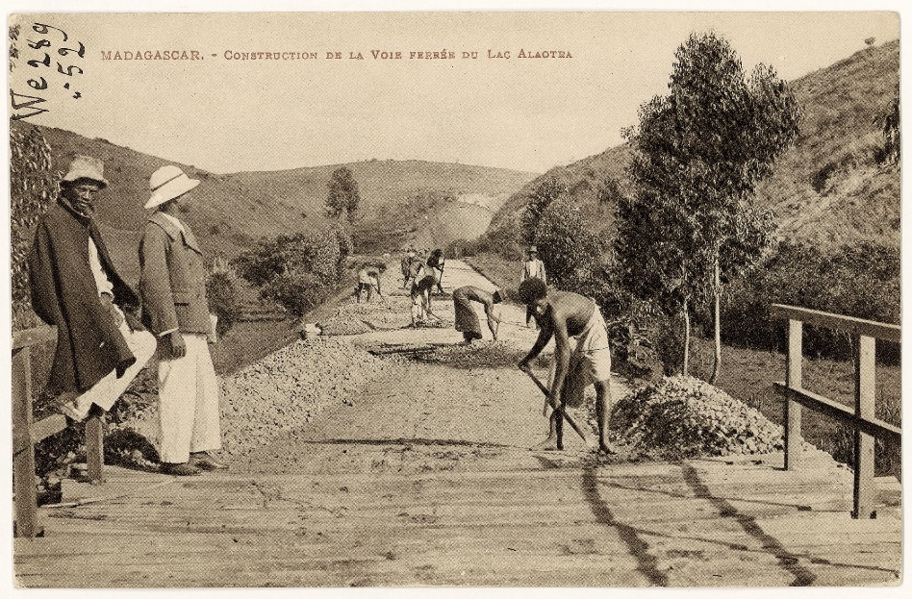
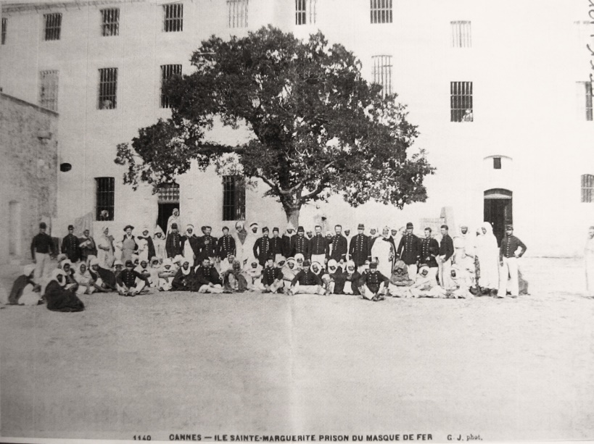
Mais la réalité est bien différente de l’assimilation pour la grande majorité des indigènes. Si « l’empire, c’est la France » (dans la propagande officielle), ses habitants ne sont pas des français à part entière : l’indigène est français, mais non citoyen.
On peut tout d’abord observer une inégalité juridique. Le « code de l’indigénat » (qui n’est pas un code comme les codes civils et pénaux mais une succession de lois et de règlements) se met progressivement en place à partir de 1881 en Algérie puis dans le reste de l’empire en 1887. Il ne donne aux indigènes que des droits minimes, et un statut inférieur par rapport aux colons : des peines plus lourdes, des règles spécifiques (le couvre-feu aux autochtones…), des peines collectives (contraires au droit français),… Cette inégalité est justifiée par la différence culturelle et le maintien du « statut personnel », celui des coutumes locales (religion, mariage, succession, …) qui soustraient les indigènes au Code civil. Ces inégalités sont justifiées par certaines par un racisme scientifique. Par ailleurs, on peut observer une inégalité politique. Les indigènes n’ont pas le droit de vote sauf s’ils ont obtenu la citoyenneté. Alors que la IIIe République installe en métropole des réformes majeures qui favorisent les libertés civiles, ces principes ne sont pas étendus dans les colonies.
Prisonniers musulmans dans la cours du fort de l’île de Sainte-Marguerite vers 1870-1880, photographie de Jean Giletta
Travaux forcés à Madagascar

Slide 15
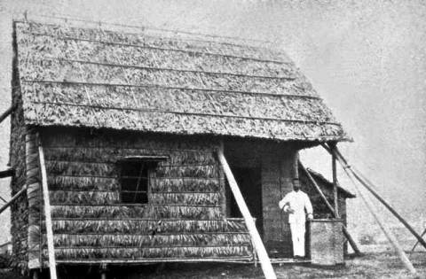
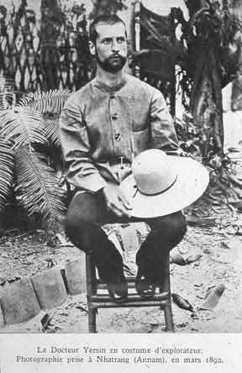
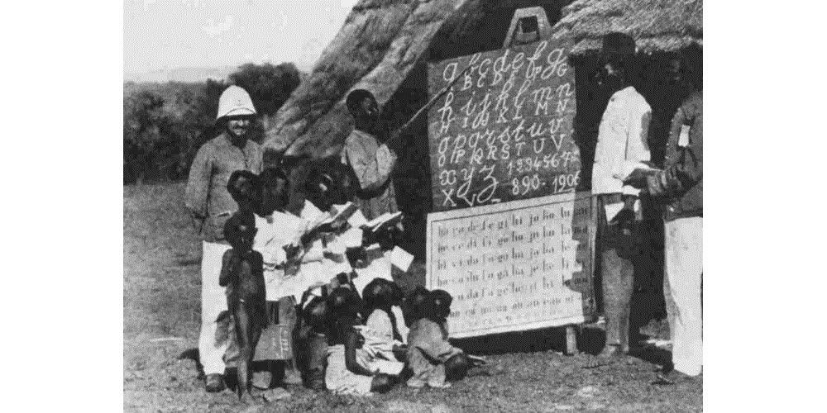
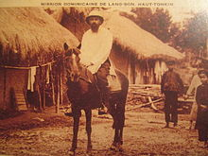
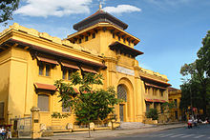
B. Imprégnations culturelles
2. L’œuvre des pasteuriens
La pratique médicale moderne, la prophylaxie de masse et les préoccupations hygiénistes sont progressivement introduites. Les bactériologistes français font progresser la connaissance et l'enseignement de la médecine en Indochine. Alexandre Yersin, membre de l'Institut Pasteur, mène ainsi des recherches pour lutter contre la peste.
Quand une épidémie de peste atteint en 1894 Hong Kong, le gouvernement français et l’institut Pasteur mandatent Yersin pour y étudier les raisons de l’épidémie. L'Institut Pasteur de Saïgon est fondé en 1891 par Albert Calmette et celui de Nha Trang quatre ans plus tard par Yersin. En 1902, Yersin crée à la demande du gouverneur général l'École de médecine de Hanoï ; une infrastructure médicale de base se met progressivement en place. Grâce au soutien de Doumer, Yersin crée également un sanatorium autour duquel se forme la ville de Dalat (Đà Lạt), qui devient la principale station climatique indochinoise.
Les nouveaux horizons ouverts par les colonies apportent des changements profonds dans le mode de vie des Français comme des populations indigènes. Les produits coloniaux (café, cacao, thé…) entrent ainsi, au début du XXe siècle dans la consommation quotidienne des Français et changent leurs habitudes alimentaires. Pour les colonies, l’imprégnation culturelle est d’un autre ordre…
Le rôle des missions chrétiennes
Les missions catholiques propagent en Afrique ou en Asie leurs croyances et rites monothéistes. Au Congo, par exemple, les missionnaires mènent des actions scolaires et sanitaires et sont, en cela soutenus, par l’administration. Ils tentent également de lutter contre la sorcellerie et la polygamie, ce qui heurte les usages locaux et suscite des révoltes de la part des populations.
Ecole en AOF à la fin du XIXème siècle
Missionnaire dominicain en tournée au Tonkin au début du xx^{e} siècle
L'École de médecine de Hanoï a été la première université moderne en Indochine.
Yersin devant sa paillote, Hong Kong ,1883

Slide 16
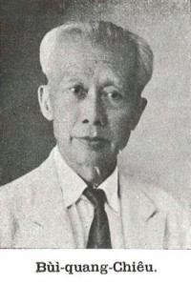
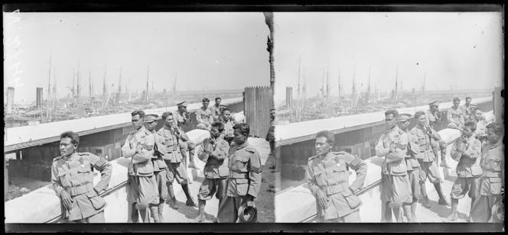
C –Le développement des contestations
1 –Dans les colonies
La grande guerre ouvre de nouveaux horizons à de nombreux « indigènes », en particulier aux membres de l’élite cultivée. Dans nombre de régions d’Afrique et d’Indochine, elle favorise l’éveil d’un mouvement nationaliste, du moins le développement d’une attitude plus critique de l’élite cultivée à l’égard du pouvoir colonial. Pour les indigènes africains, l’Européen n’est plus considéré comme un individu supérieur. Au retour de la guerre, les soldats et les porteurs diffusèrent cette nouvelle image de l’homme blanc.
Au retour des travailleurs coloniaux dans les colonies, on observe l’émergence d’une nouvelle conscience politique ; forts de leur apprentissage du salariat, ils commencent à s’organiser collectivement. Ainsi, le mouvement syndical se développe en Afrique du Nord, tandis que les Indochinois multiplient les actes de résistance à la tutelle française(en 1923, l'ingénieur agronome et patron de presse Bùi Quang Chiêu fonde le Parti constitutionnaliste, une formation nationaliste et légaliste influencée par les idées de Phan Châu Trinh).
Soldats siamois sur le port de Marseille en août 1918.

Slide 17
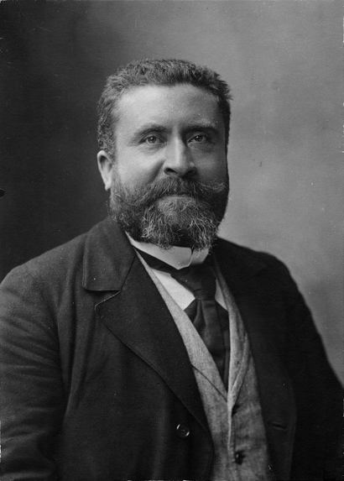
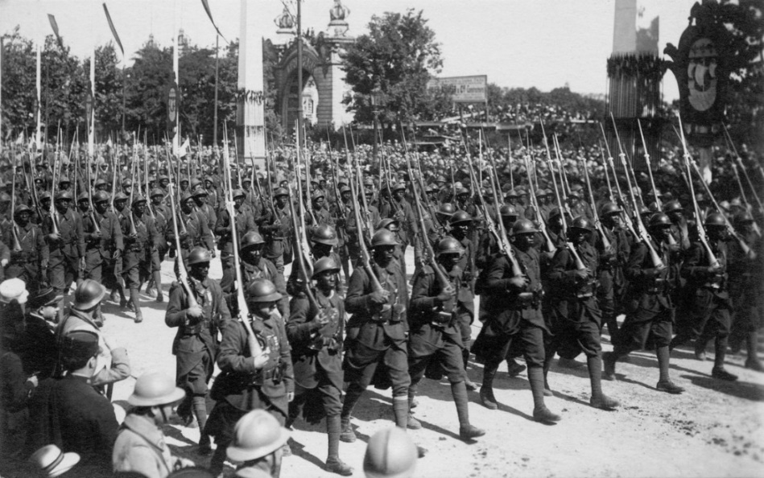
2 –En métropole
Aux yeux des autorités comme de l’opinion publique, la participation des soldats coloniaux à la guerre aura prouvé leur loyauté et la possibilité d’engager dans un conflit européen des contingents d’outre-mer disciplinés et efficaces. Au reste, les troupes des colonies participent au défilé solennel de la Victoire le 14 juillet 1919. Cette même année, une médaille commémore la participation militaire des indigènes coloniaux à la guerre tandis que des lois étendent le système de la conscription à l’ensemble de l’empire. Au cours des années suivantes, quelques monuments qui évoquent les coloniaux morts au combat sont érigés à Reims, Vimy ou Douaumont.
Par ailleurs, on peut observer la montée de l’anticolonialisme en métropole. Jean Jaurès, d’abord admirateur des idées de Jules Ferry sur la colonisation, prend conscience, par la suite, de façon plus lucide, des inégalités et des injustices de la politique coloniale française. Il prend conscience de l’existence de graves problèmes, ou du moins en découvre la réalité concrète. Pour Jaurès, comme il l’écrit dans L’Humanité, « il est temps que partout les indigènes soient protégés » et bénéficient « d’énergiques mesures de réparation », car « en Tunisie, comme en Algérie, comme au Congo, comme au Maroc, c’est en les pillant que des milliers d’aventuriers s’enrichissent ». Quand les lois sont inexistantes, insuffisantes ou injustes, il convient pour Jaurès d’en instaurer de nouvelles. C’est le sens de son combat politique, y compris contre le colonialisme.
Jean Jaurès en 1904 (photographié par Nadar).
Les fêtes de la Victoire du 14 Juillet, troupes noires, carte postales, 1919

Slide 18
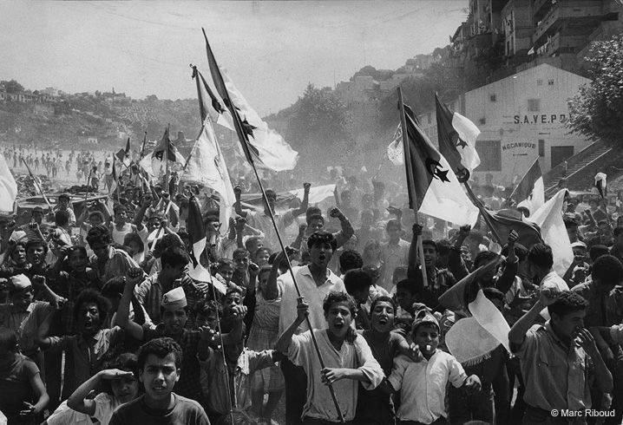
Conclusion
Finalement la période coloniale de la fin du XIXème et du début du XXème marque de profonds changements tant pour la métropole que pour ses colonies. D’un point de vue économique, la colonisation alimente la suprématie européenne et génère des échanges qui préfigurent une sorte de mondialisation des échanges. D’un point de vue politique, la IIIe République exporte malgré-elle le sentiment national tel qu’il s’est forgé en Europe au début du XIXe siècle. La Grande Guerre marque la fin du prestige de l’Européen aux yeux des colonisés. La volonté d’émancipation des colonies françaises devient un combat au cours du XXème siècle.
5 juillet 1962, Indépendance de l’Algérie

